Slide 1

Le funzioni del linguaggio
Dalla teoria linguistica alla comunicazione istituzionale pubblica
Non basta chiedere “che cosa dice” un messaggio.
Occorre chiedere anche: che cosa fa?
Funzioni linguistiche • funzioni sociali • effetti pragmatici • responsabilità pubblica
Comunicazione Istituzionale Pubblica
Nicola Strizzolo

Slide 2
Perché studiare le funzioni del linguaggio in questo corso?
1. Comprendere
Un messaggio istituzionale deve rendere intelligibili fatti, regole, servizi e decisioni.
2. Orientare
Il linguaggio può chiedere, autorizzare, vietare, invitare, rassicurare, mobilitare.
3. Relazionare
Ogni formulazione comunica anche distanza, competenza, rispetto, affidabilità e ruolo.
Domanda guida
Quando un’istituzione parla, quale funzione sta svolgendo — e quale relazione sta costruendo?
2

Slide 3
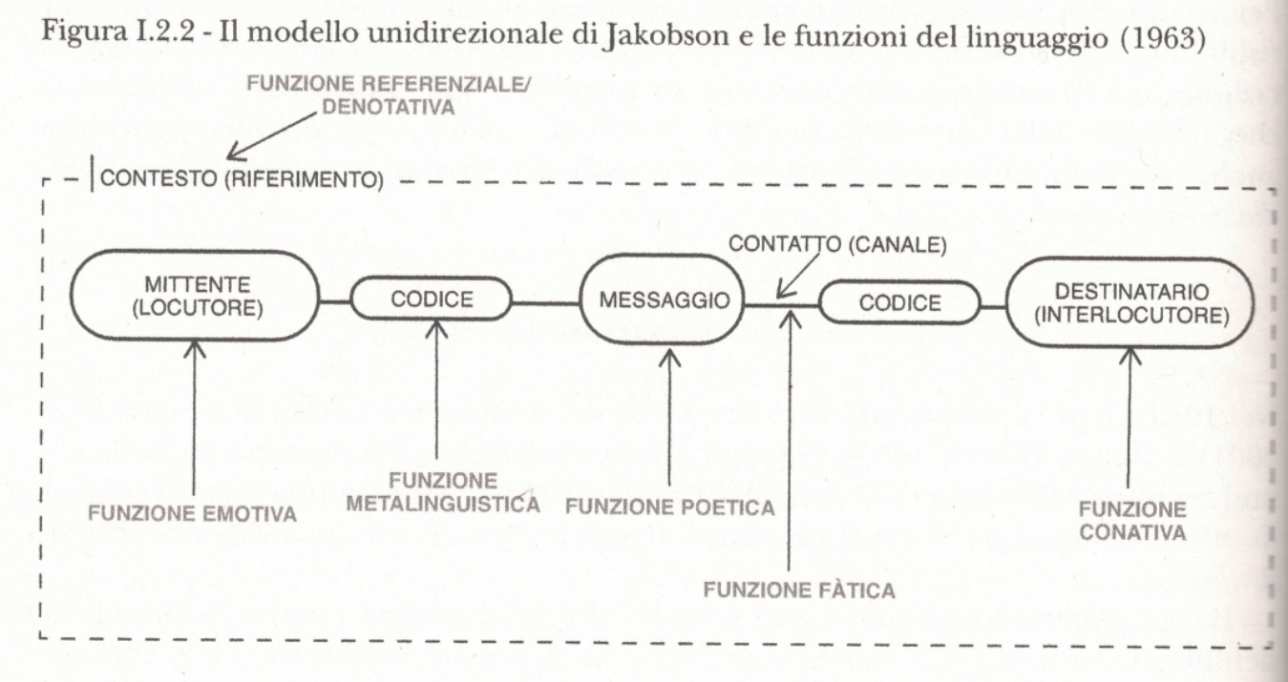
Jakobson: sei funzioni, sei fuochi del processo comunicativo
Referenziale
centrata sul contesto / ciò di cui si parla
Emotiva
centrata sull’emittente
Conativa
centrata sul destinatario
Fàtica
centrata sul contatto/canale
Metalinguistica
centrata sul codice
Poetica
centrata sulla forma del messaggio
Una stessa comunicazione può svolgere più funzioni contemporaneamente: cambia la funzione dominante.
3

Slide 4
Le sei funzioni: dalla definizione all’uso istituzionale
REFERENZIALE
Fornire informazioni
“Il termine per la domanda è il 30 novembre.”
CONATIVA
Orientare un’azione
“Accedi con SPID e completa la richiesta.”
FÀTICA
Aprire/mantenere il contatto
“Abbiamo ricevuto la tua segnalazione.”
METALINGUISTICA
Spiegare il codice
“Per ISEE si intende l’Indicatore…”
EMOTIVA
Manifestare atteggiamento/tono
“Comprendiamo il disagio causato dal disservizio.”
POETICA
Rendere forma e formulazione memorabili
Titoli, payoff, formule sintetiche e campagne.
Nella comunicazione pubblica la “funzione poetica” non coincide con l’ornamento: riguarda anche ordine, ritmo, leggibilità e capacità di far ricordare l’informazione.
4

Slide 5
Le funzioni non sono “caselle”: convivono nello stesso messaggio
ALLERTA ARANCIONE dalle 14:00. Evita gli spostamenti non necessari. Aggiornamenti su comune.it/allerta.
Referenziale
Allerta, orario, fonte di aggiornamento
Conativa
“Evita…”: orienta il comportamento
Fàtica
Mantiene il collegamento con aggiornamenti successivi
Metalinguistica
Se necessario, spiega che cosa significa “allerta arancione”
La funzione dominante dipende dall’obiettivo e dal contesto.
5

Slide 6

Dalle funzioni linguistiche alle funzioni sociali
Ogni atto comunicativo implica molto più del semplice flusso di informazioni da emittente a destinatario.
• Il linguaggio descrive il mondo.
• Costruisce identità e relazioni.
• Regola comportamenti e aspettative.
• Coordina le interazioni.
• Può parlare della comunicazione stessa.
Ricci Bitti & Zani: una prospettiva sociale e pragmatica.
6

Slide 7
Quando comunichiamo, che cosa facciamo?
1
REFERENZIALE / RAPPRESENTAZIONALE
descriviamo uno stato di cose
2
INTERPERSONALE / ESPRESSIVA
definiamo identità e relazione
3
AUTO ED ETERO-REGOLAZIONE
orientiamo azioni nostre e altrui
4
COORDINAZIONE
organizziamo la sequenza dell’interazione
5
METACOMUNICAZIONE
segnaliamo come interpretare la comunicazione
7

Slide 8

Referenziale / rappresentazionale: descrivere il reale
Il valore dell’informazione non dipende soltanto dal fatto che “esista”.
• Rilevanza: serve davvero al destinatario?
• Accessibilità: può essere trovata e compresa?
• Attendibilità: fonte, data e responsabilità sono riconoscibili?
• Tempestività: arriva quando può essere utilizzata?
• Riduzione dell’incertezza: aiuta a decidere che cosa fare?
Per una PA, informare bene significa rendere l’informazione utilizzabile, non soltanto pubblicarla.
8

Slide 9

Potere informativo: chi controlla l’accesso a ciò che serve?
• L’informazione è una risorsa di potere quando è rilevante, scarsa, esclusiva o difficile da verificare.
• Gatekeeping: selezionare che cosa passa, quando passa e con quale visibilità.
• Agenda setting e priming ricordano che la selezione dell’informazione orienta l’attenzione pubblica.
• Nella PA l’asimmetria informativa rende centrali trasparenza, accesso, motivazione e tracciabilità.
Dal “possesso” dell’informazione alla responsabilità di renderla accessibile.
9

Slide 10

Interpersonale: ogni messaggio dice anche “chi siamo”
Un’istituzione comunica contemporaneamente:
CONTENUTO
la decisione, il servizio, la regola, l’informazione
IDENTITÀ
competenza, affidabilità, apertura, distanza, autorevolezza
RELAZIONE
come considera il cittadino: utente passivo, interlocutore, titolare di diritti
Tono, lessico e forma costruiscono reputazione insieme ai comportamenti dell’ente.
10

Slide 11
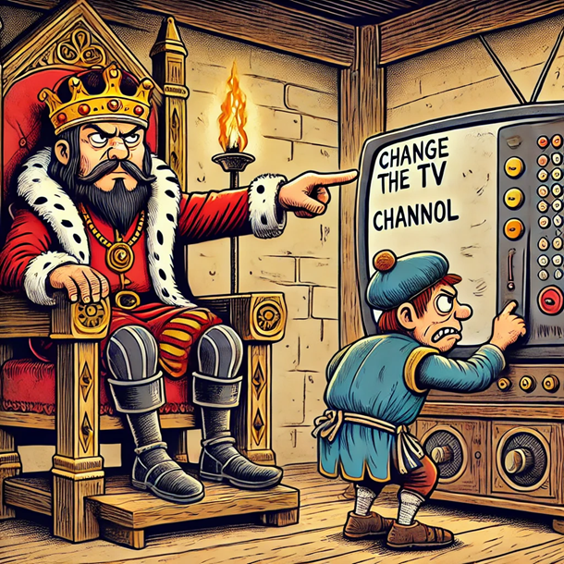
Auto ed etero-regolazione: il linguaggio orienta l’azione
AUTORITÀ
“È obbligatorio…” • “È vietato…” • “Si dispone…”
L’efficacia dipende da competenza, norma e procedura.
SERVIZIO
“Per completare la domanda…” • “Presenta il documento…”
Il linguaggio guida un percorso operativo.
PERSUASIONE
“Proteggi te stesso e gli altri…”
Si cerca adesione, senza sostituire la scelta con la costrizione.
Da distinguere: autorità legittima, influenza, persuasione e manipolazione.
11

Slide 12

Il segno come tecnologia
Il segno permette di:
• portare concetti senza trasportare gli oggetti;
• conservare e ricordare;
• comunicare a distanza e nel tempo;
• coordinare persone che non sono nello stesso luogo;
• far agire attraverso istruzioni, simboli, procedure e promesse.
Nella PA: moduli, segnaletica, notifiche, protocolli, bandi, mappe, codici e interfacce sono infrastrutture simboliche dell’azione.
12

Slide 13
Quando dire è fare: gli atti linguistici
Austin e Searle: alcune espressioni non descrivono soltanto una realtà, ma compiono un’azione (Austin) e, in particolari condizioni, possono produrre un effetto istituzionale (Searle).
“È nominato…”
attribuisce un ruolo
“È autorizzato…”
produce un titolo/permesso
“Si dispone…”
attiva un comando istituzionale
“La domanda è accolta”
modifica lo status di un procedimento
Condizioni di validità
• soggetto competente
• procedura corretta
• contesto appropriato
• forma riconoscibile e tracciabile
L’autorità della formula non deriva dalle parole in sé, ma dall’istituzione e dalle regole che le rendono efficaci.
13

Slide 14
Dal segno all’azione: non esiste un passaggio automatico
SEGNO
INTERPRETAZIONE
RILEVANZA / EMOZIONE
SCELTA / AZIONE
Il messaggio attiva immagini mentali, conoscenze pregresse, aspettative e stati emotivi. Questi elementi rendono alcune interpretazioni e azioni più salienti di altre.
Influenza ≠ determinazione: gli effetti dipendono da contesto, credibilità, esperienza e possibilità alternative.
14

Slide 15

Il caso Iago: come si costruisce un’interpretazione
Perché usarlo qui?
• Iago non “ordina” a Otello che cosa pensare.
• Seleziona indizi, introduce sospetti, collega eventi e reputazioni.
• Lascia che sia Otello a completare l’inferenza.
• L’emozione rende alcune interpretazioni progressivamente dominanti.
Caso-limite: influenza e manipolazione attraverso inferenze, non semplice trasmissione di informazioni.
Clic sull’immagine → filmato
15

Slide 16
Da Iago alla responsabilità istituzionale
MANIPOLAZIONE
• fonte opaca o interessata
• selezione tendenziosa degli indizi
• ambiguità funzionale allo scopo
• impossibilità o difficoltà di verifica
• pressione emotiva senza trasparenza
COMUNICAZIONE PUBBLICA RESPONSABILE
• fonte riconoscibile
• dati e ragioni verificabili
• distinzione tra fatti e valutazioni
• possibilità di chiarimento e contestazione
• proporzione tra urgenza, tono e rischio
La differenza non è l’assenza di influenza: è la presenza di responsabilità, verificabilità e rispetto dell’autonomia del cittadino.
16

Slide 17
Interpretazione o scelta: una rosa di possibilità
Un messaggio raramente produce una sola risposta possibile.
1
2
3
4
5
• argomenti e prove
• credibilità della fonte
• emozioni e urgenza
• esperienze precedenti
• norme e pressioni sociali
Che cosa rende un’opzione più saliente?
17

Slide 18
Emozioni e comunicazione pubblica: salienza, non automatismo
PAURA / URGENZA
Può aumentare l’attenzione, ma un eccesso può produrre rifiuto, panico o assuefazione.
FIDUCIA / RASSICURAZIONE
Può sostenere ascolto e adesione, ma non deve minimizzare il rischio o nascondere l’incertezza.
INDIGNAZIONE / EMPATIA
Può mobilitare e rendere rilevante un problema, ma richiede proporzione e rispetto dei pubblici.
Nella comunicazione istituzionale l’obiettivo non è “produrre emozioni” in astratto, ma costruire condizioni cognitive e relazionali perché il cittadino possa comprendere e agire.
Criterio etico: rendere saliente ciò che è rilevante senza sfruttare vulnerabilità o opacizzare le alternative.
18

Slide 19
Coordinazione delle sequenze interattive
Comunicare significa anche organizzare chi parla, quando, con quale diritto e con quale possibilità di risposta.
CITTADINO
domanda / segnala
ENTE
riceve / protocolla
UFFICIO
istruisce / chiarisce
ENTE
risponde / motiva
CITTADINO
integra / contesta / conclude
• Tempi di risposta e feedback fanno parte della comunicazione.
• La gerarchia distribuisce turni, voce e responsabilità.
• Un processo può includere oppure escludere: accessibilità e possibilità di replica sono variabili decisive.
19

Slide 20

Metacomunicazione: comunicare sulla comunicazione
Marche che aiutano il cittadino a capire come interpretare il messaggio:
• chi è la fonte e con quale competenza parla;
• se il contenuto è definitivo, provvisorio, aggiornato o rettificato;
• quanto è urgente o vincolante;
• quale canale è autentico e quale no;
• dove trovare chiarimenti, versione completa o riferimenti normativi.
Logo, dominio istituzionale, data, protocollo, firma, “ultimo aggiornamento”, FAQ e link ufficiali sono dispositivi metacomunicativi.
20

Slide 21
Caso integrato: un messaggio di servizio
La tua domanda è incompleta. Entro 10 giorni accedi all’area personale e allega il documento mancante. Se non riesci, contatta l’URP. Ultimo aggiornamento: 21 ottobre.
Referenziale
Quale informazione riduce l’incertezza?
Conativa
Quale azione è richiesta?
Fàtica
Come viene mantenuto il contatto?
Metalinguistica
Quali termini richiedono spiegazione?
Interpersonale
Che relazione costruisce il tono?
Metacomunicativa
Che cosa segnala fonte, data e stato del messaggio?
21

Slide 22
Griglia per analizzare il linguaggio istituzionale
1. Qual è la funzione dominante del messaggio?
2. Quali altre funzioni svolge contemporaneamente?
3. Che cosa rende l’informazione rilevante e verificabile?
4. Quale relazione costruisce tra istituzione e pubblico?
5. Orienta un’azione? Con autorità, persuasione o entrambe?
6. Quali inferenze lascia al destinatario?
7. Come coordina risposta, tempi e possibilità di replica?
8. Quali marche metacomunicative rendono riconoscibili fonte e valore del messaggio?
22

Slide 23
Che cosa portiamo nel resto del corso?
• Il linguaggio non trasferisce soltanto contenuti: svolge funzioni diverse nello stesso messaggio.
• Informare significa anche selezionare, rendere accessibile e assumere responsabilità sulla fonte.
• Le formulazioni istituzionali costruiscono identità e relazione con i cittadini.
• Alcuni enunciati pubblici producono effetti perché inseriti in regole, ruoli e procedure.
• Influenza e interpretazione non sono meccaniche: contesto, credibilità ed emozioni orientano le scelte.
• Coordinazione e metacomunicazione rendono visibili tempi, ruoli, autenticità e possibilità di risposta.
• Una comunicazione pubblica responsabile riduce opacità e manipolazione, senza rinunciare all’efficacia.
Obiettivo: saper leggere non solo che cosa un’istituzione dice, ma che cosa fa attraverso il linguaggio.
23

